Slide 1
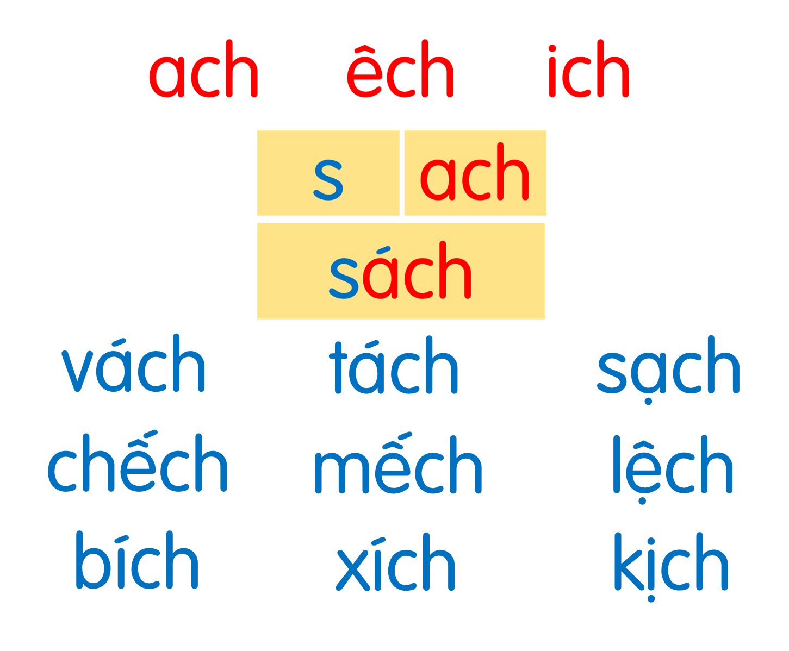
Ếch cốm
Có một hôm ếch cốm
Tinh nghịch nấp bờ ao
Mải rình bắt cào cào
Quên sách bên bờ cỏ.
Tới lớp cô hỏi nhỏ:
- Sách đâu ếch học bài?
Cậu gãi đầu, gãi tai:
- Thưa cô, em xin lỗi.
(Mộc Miên)
sách vở
chênh lệch
tờ lịch

Slide 2
du
nghếch
ư

Slide 3
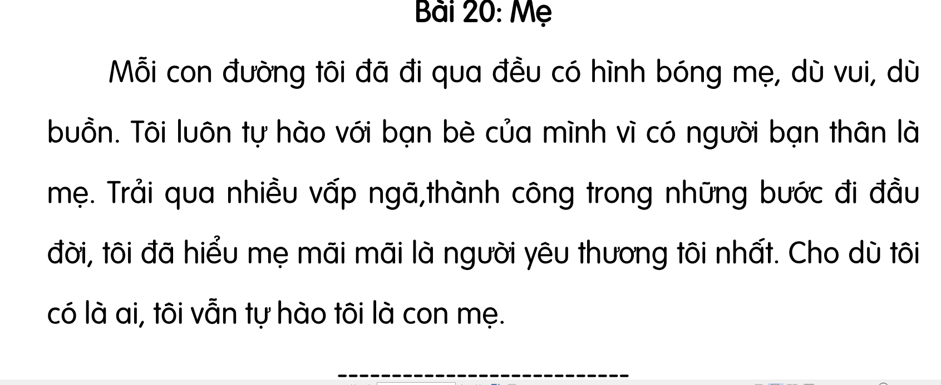

Slide 4
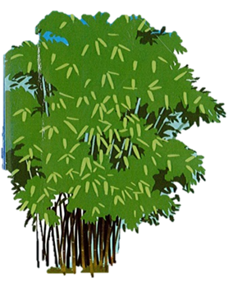
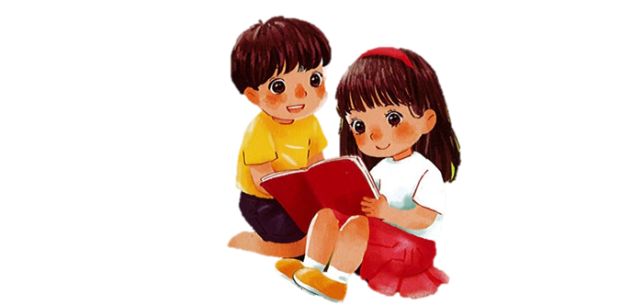
TIẾNG VIỆT 1

Slide 5
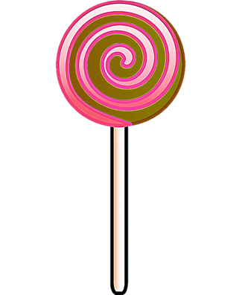
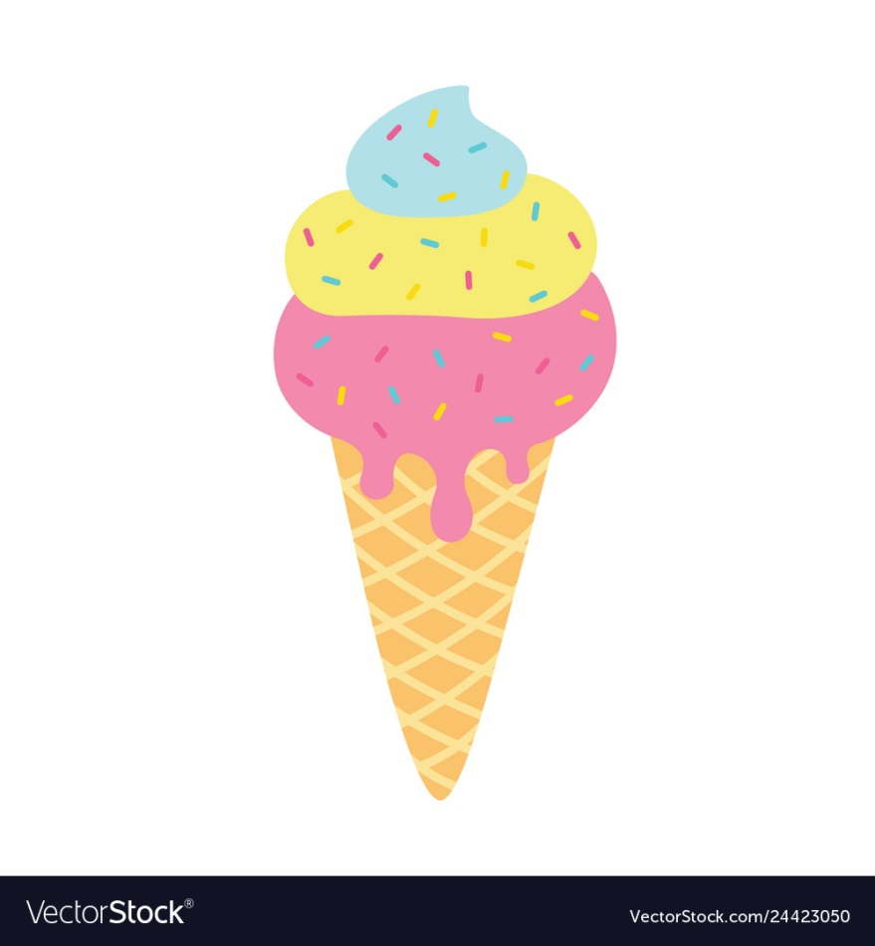
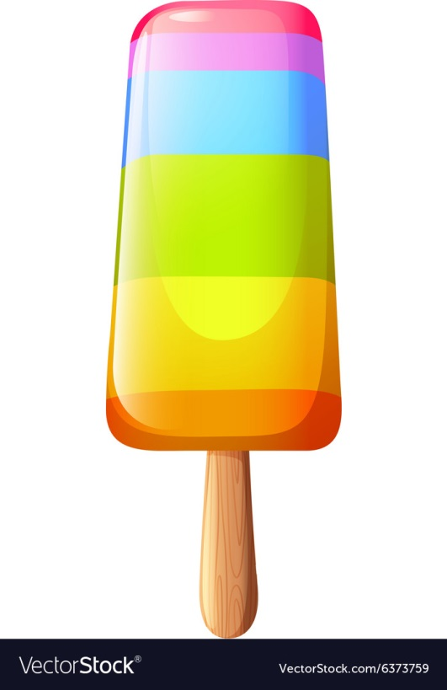
Khởi động
1
ếch cốm
sạch
lệch
kịch
chênh lệch

Slide 6
Nhận biết
2
̀
Vâng trăng sang lấp ló sau răng tre.
́
.

Slide 7
Bài
ang ăng âng
59
Nhận biết
2
̀
Vâng trăng sang lấp ló sau răng tre.
́
.

Slide 8
Đọc
3
ang
ăng
âng
s
ang
sang
́

Slide 9
So sánh
ng
ă
ang
ăng
ng
âng
a
ng
â

Slide 10
ang
ang
ang
làng
rạng
sáng
ăng
ăng
ăng
bằng
rặng
vẳng
âng
âng
âng
hẫng
tầng
vâng

Slide 11
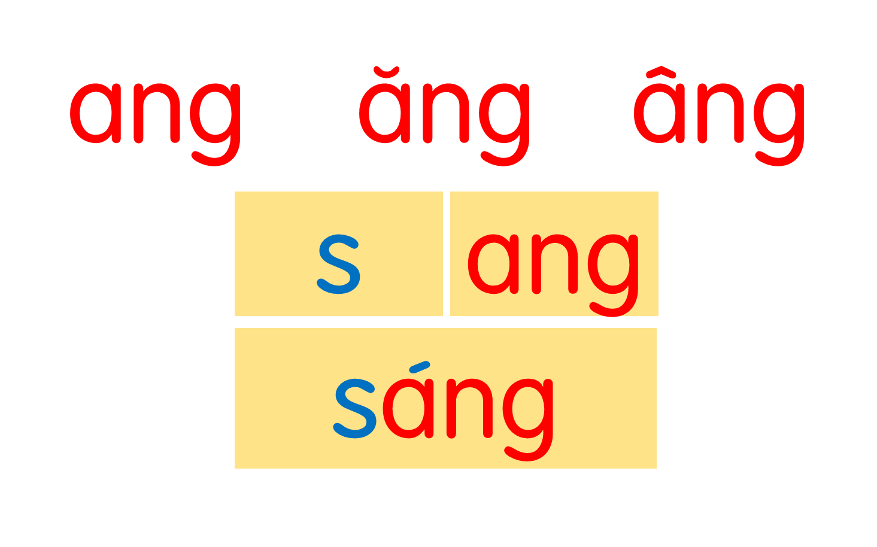
làng
rạng
sáng
bằng
rặng
vẳng
hẫng
tầng
vâng
Notes:
Ôn lại

Slide 12
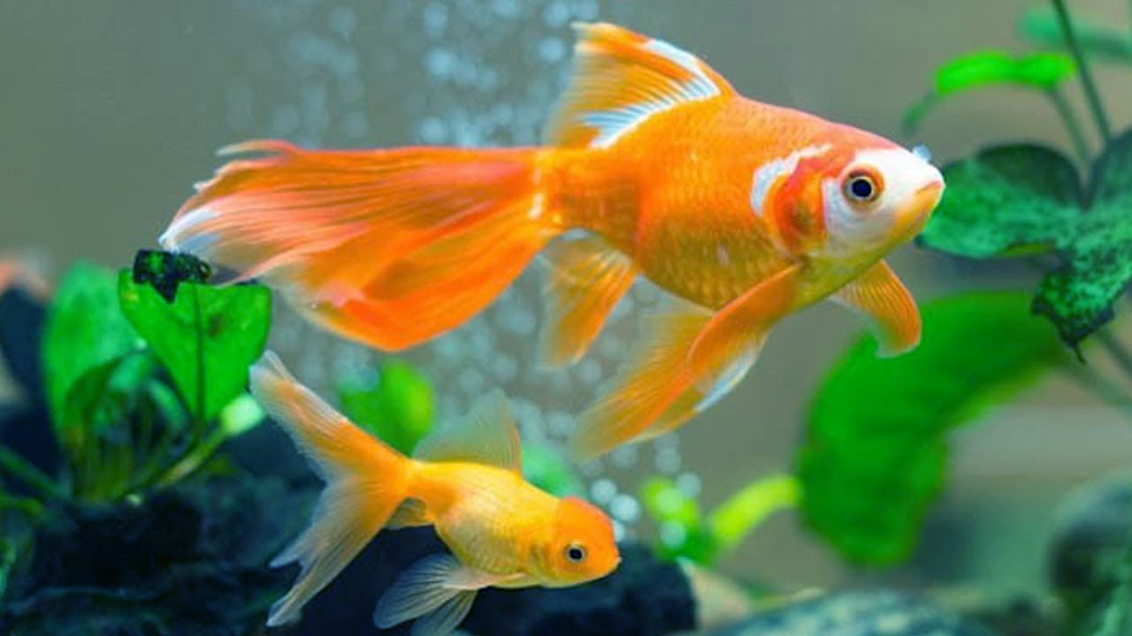
ang
cá vàng
Notes:
Hay còn gọi là CHIM ĐA ĐA

Slide 13
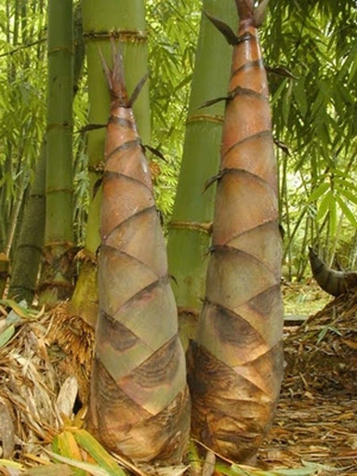
ăng
măng tre
Notes:
Chênh lệch về độ tuổi và cao thấp

Slide 14
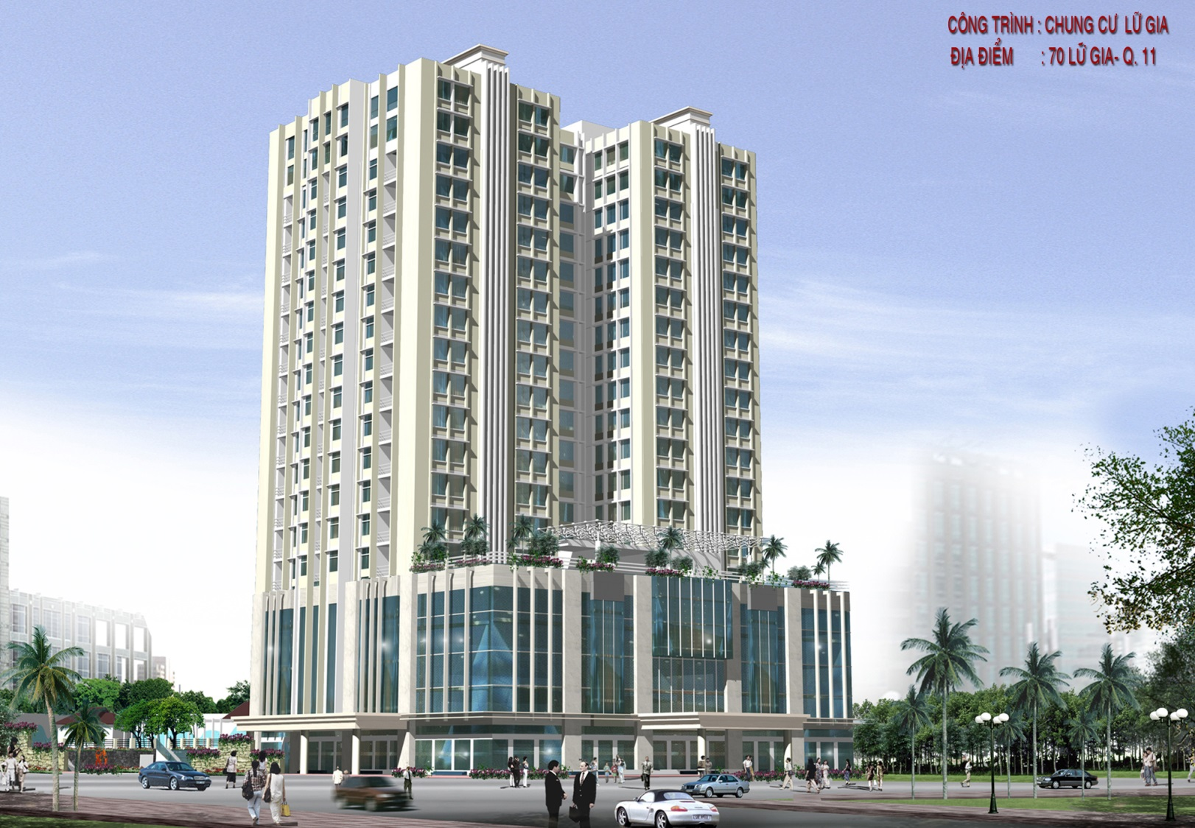
âng
nhà tầng

Slide 15
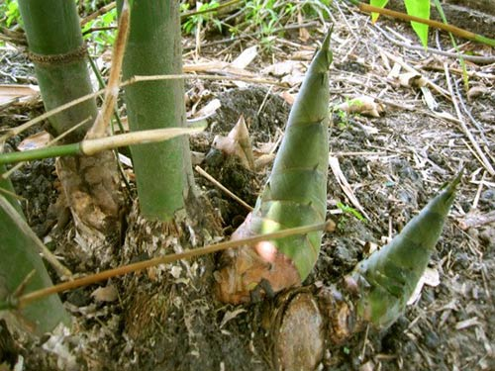
cá vàng
măng tre
nhà tầng

Slide 16
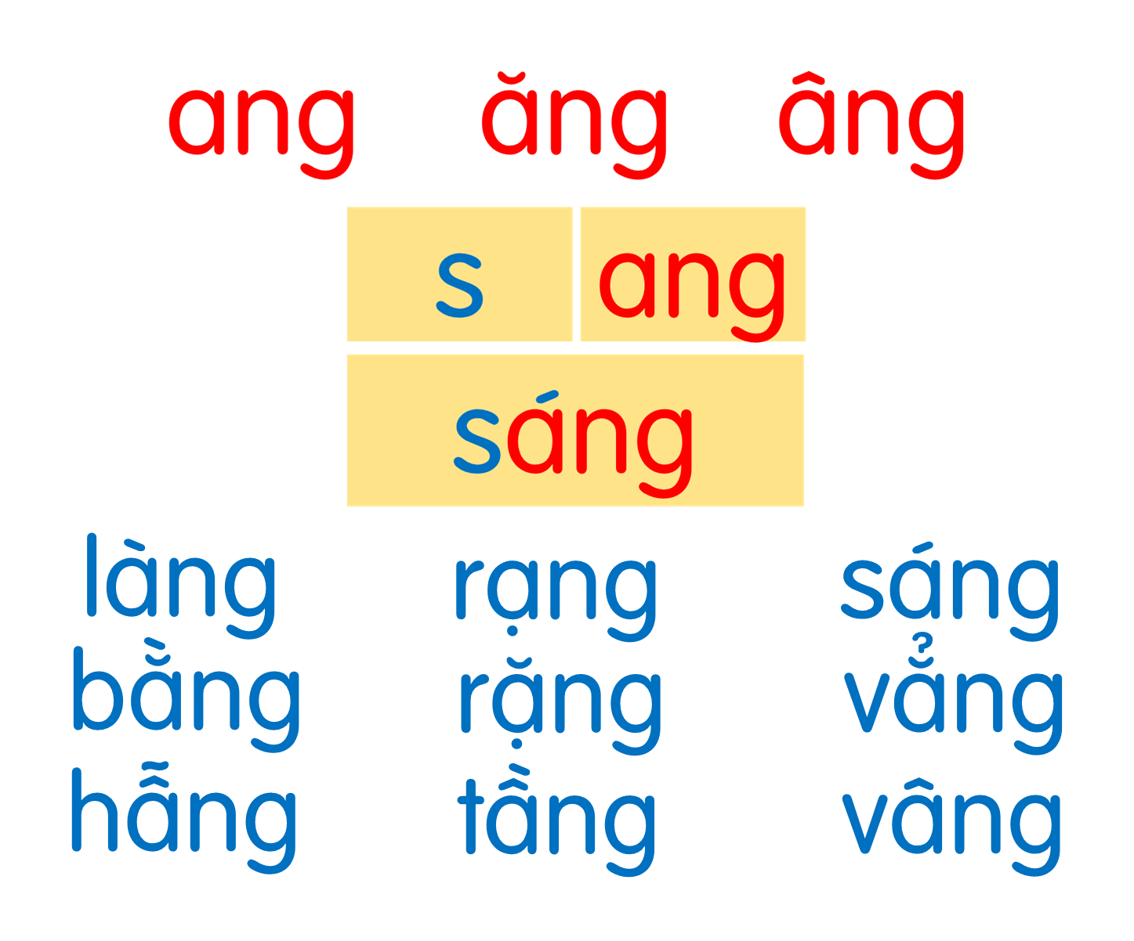
cá vàng
măng tre
nhà tầng
Notes:
Ôn lại

Slide 17
Hướng dẫn viết bảng
4
ang
ang

Slide 19
ăng
ăng

Slide 21
âng
âng

Slide 23
ang
ăng
âng

Slide 24
jăng Λ΄

Slide 25
ηà Ǉầng

Slide 26
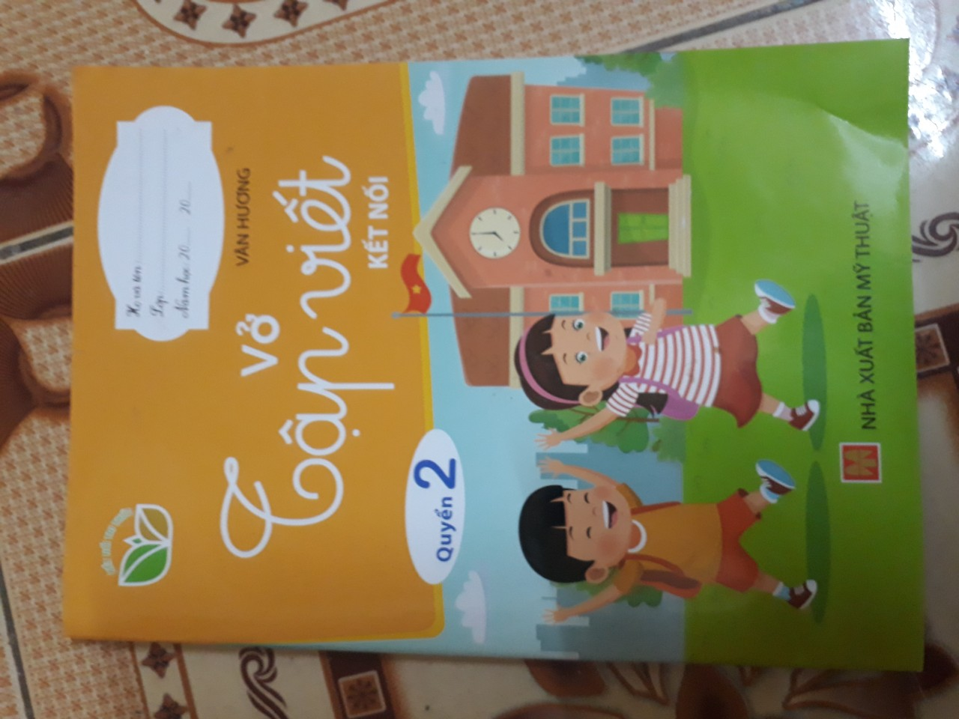
Trang 20

Slide 27
Đọc
6
1
Mèo con đi học
Hôm nay trời nắng chang chang
Mèo con đi học chẳng mang thứ gì
Chỉ mang một cái bút chì
Và mang một mẩu bánh mì con con.
(Phan Thị Vàng Anh)
2
3
4

Slide 28
Mèo con đi học
Hôm nay trời nắng chang chang
Mèo con đi học chẳng mang thứ gì
Chỉ mang một cái bút chì
Và mang một mẩu bánh mì con con.
(Phan Thị Vàng Anh)

Slide 29
nắng
chẳng
mang
chang chang
Notes:
Luyện luôn từ khó đọc nhé!

Slide 30
Mèo con đi học
Hôm nay trời nắng chang chang
Mèo con đi học chẳng mang thứ gì
Chỉ mang một cái bút chì
Và mang một mẩu bánh mì con con.
(Phan Thị Vàng Anh)
Loài vật nào được nhắc đến trong bài?
Hôm nay mèo con đi học, thời tiết thế nào?
Khi đi học, mèo con mang theo những gì?
Em hãy nhận xét về nhân vật mèo con?

Slide 31
Mèo con đi học
Hôm nay trời nắng chang chang
Mèo con đi học chẳng mang thứ gì
Chỉ mang một cái bút chì
Và mang một mẩu bánh mì con con.
(Phan Thị Vàng Anh)

Slide 32
Nói
7
Mặt trăng và mặt trời

Slide 33
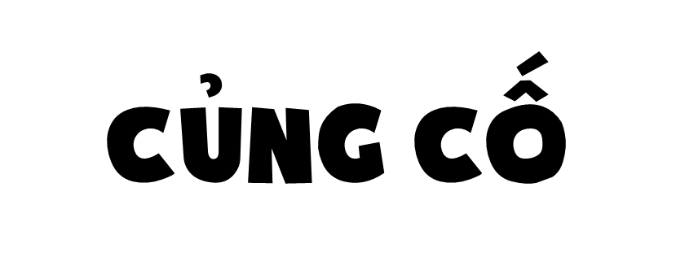

Slide 34
Mèo con đi học
Hôm nay trời nắng chang chang
Mèo con đi học chẳng mang thứ gì
Chỉ mang một cái bút chì
Và mang một mẩu bánh mì con con.
(Phan Thị Vàng Anh)

Slide 35
Dặn dò

